Slide 1
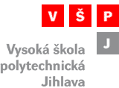
Diskrétní struktury
Cvičení 12
Grafové algoritmy (1)

Slide 2
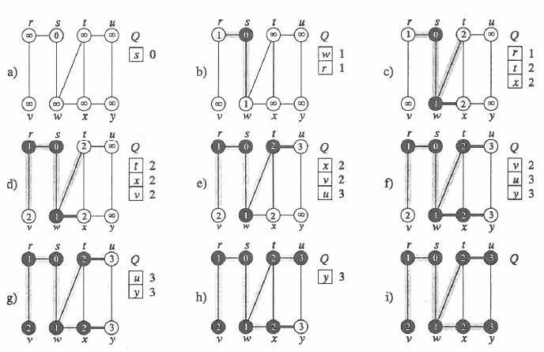
Grafové algoritmy – prohledání do šířky
Příklad
2

Slide 3
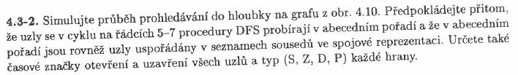
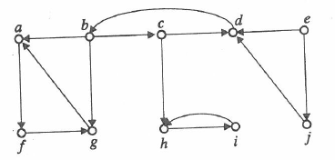
Grafové algoritmy – prohledání do hloubky
Příklad
3

Slide 4
Grafové algoritmy – prohledání do šířky i hloubky
Příklad: Vytvořte úplný binární strom hloubky 2 (7 uzlů) a ukažte jeho průchod do šířky a do hloubky. Průchod do šířky - šíření vlny stejně vzdálených uzlů; průchod do hloubky - postupné procházení bludiště s návraty do dosud neúplně prozkoumaných křižovatek.
4

